Slide 1


Формирование
естественно-научной грамотности
учащихся начальных классов
Клементьева Ольга Павловна, заместитель директора по УВР,
учитель начальных классов ЧОУ «Аметист»

Slide 2
Ведущей целью
естественнонаучного образования
становится развитие
естественнонаучной грамотности обучающихся

Slide 3

Что такое естественнонаучная грамотность?

Slide 4
В соответствии с принятыми трактовками (PISA), Естественнонаучная грамотность – способность использовать естественнонаучные знания, выявлять проблемы, делать обоснованные выводы, необходимые для понимания окружающего мира и тех изменений, которые вносит в него деятельность человека, и для принятия соответствующих решений.

Slide 5
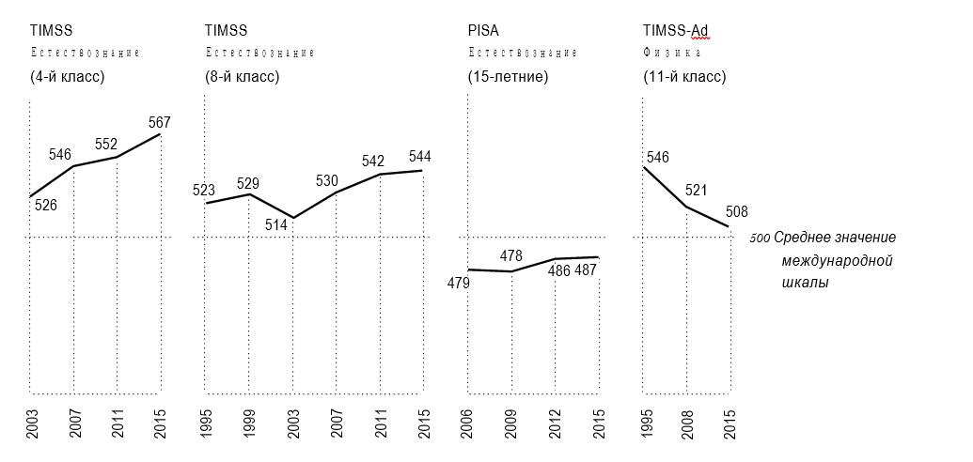
На рисунке показаны результаты Российской Федерации в естественнонаучном образовании по всем прошедшим циклам трех исследований.
Эти результаты измеряются средним баллом по всей выборке учащихся данной страны; сплошная линия соответствует среднему международному баллу — 500.

Slide 6
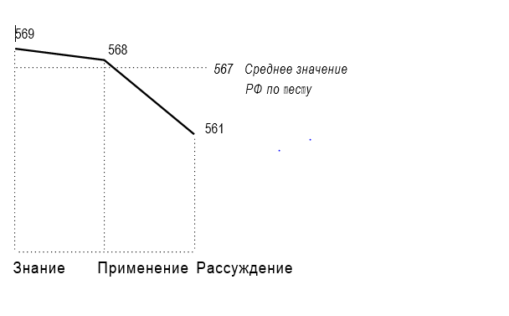
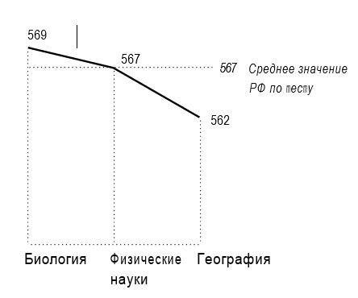
Баллы российских четвероклассников в заданиях TIMSS по естествознанию, требующих для выполнения разных видов познавательной деятельности

Slide 7

Результаты международных исследований, анализ ВПР по окружающему миру показывают, что школьники хорошо выполняют задания на запоминание и воспроизведение материала, но затрудняются в интерпретации знаний, у обучающихся не развиты умения анализировать результаты проведённых опытов, высказывать предположения, работать с моделями.

Slide 8

Действенным инструментом познания мира, позволяющим применять полученные знания в реальной ситуации должно стать изучение предмета «Окружающий мир»
Поэтапное введение в практику учебной деятельности на уроках предмета «Окружающий мир» и во внеурочную деятельность
практико-ориентированных заданий разных уровней сложности, составленных учителем или измененных по содержанию (по формулировке и предполагаемым видам ожидаемой деятельности)

Slide 9
Развитие естественнонаучной грамотности предполагает повышение уровня в рамках принятой классификации:
СТАРТОВЫЙ: Учащиеся начинают демонстрировать наличие умений, которые позволяют им активно использовать полученные в школе знания в различных жизненных ситуациях, связанных с естествознанием и технологией
ВЫСШИЙ: Учащиеся могут:- применить эти знания во многих сложных жизненных ситуациях, - дать объяснения и аргументацию на основе критического анализа рассматриваемой проблемы; - связать информацию и объяснения из различных источников и использовать их для обоснования различных решений; - демонстрируют готовность использовать свои знания для обоснования решений, принимаемых в незнакомых научных и технических ситуациях

Slide 10
В естественно-научной грамотности младших школьников выделяются четыре составляющие:
Готовность осваивать и использовать знания о природе
Осознание ценности и значения научных знаний о природе
Овладение методами познания природных явлений
Способность к рефлексивным действиям

Slide 11

Образовательный процесс должен способствовать
формированию таких
умений:
объяснение явлений
обсуждение результатов экспериментов
выдвижение и проверка гипотез
прогнозирование событий
постановка вопросов
планирование основных этапов исследования
анализ данных, представленных в разной форме
обоснование результатов экспериментов

Slide 12






Slide 13

Пособие «Мониторинг и формирование естественнонаучной грамотности» предназначено для оценки индивидуальных достижений планируемых результатов по изучаемым темам предмета «Окружающий мир» в начальной школе и для формирования универсальных учебных умений при решении практико-ориентированных заданий на основе материала, изучаемого как в рамках традиционной образовательной программы, так и за рамками учебной программы.

Slide 14

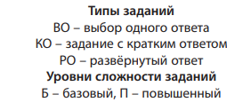
Задания распределены по типу выполнения. В каждом тесте предлагаются задания базового уровня с выбором ответа на проверку знаниевого компонента, которые, по усмотрению учителя, могут использоваться в диагностической работе по изучаемой теме.

Slide 15
Особенностью этого пособия является ориентация предлагаемых заданий не только на Стандарт 2020, но и на методологию международных исследований качества подготовки обучающихся начальной школы. Учебные задания, представленные в формате типичных заданий международных исследований TIMSS и PIRLS, задания повышенного уровня сложности позволяют учителю реализовать возможность организации фронтальной работы и дифференцированного обучения.

Slide 16
Небольшие учебные и научно-познавательные тексты по изучаемой теме в каждом классе представляют возможность повысить уровень читательской грамотности учащихся. Организация процесса чтения с целью использования информации и формулирования выводов способствуют формированию естественнонаучной грамотности

Slide 17
Межпредметные задания на выявление сходств и отличий с помощью сравнения отдельных признаков объектов, работа со схемами, таблицами, диаграммами позволяют сформировать метапредметные умения. Пособие содержит материалы для учителя с подробной характеристикой каждого теста, что позволит своевременно провести корректировку образовательного процесса, а значит, решить проблему повышения качества обучения.

Slide 18
Все задания соответствуют планируемым результатам ФГОС, поэтому могут применяться при работе с различными УМК. Пособие может быть использовано как на уроках, так и на занятиях внеурочной деятельности с целью формирования универсальных учебных действий.

Slide 19
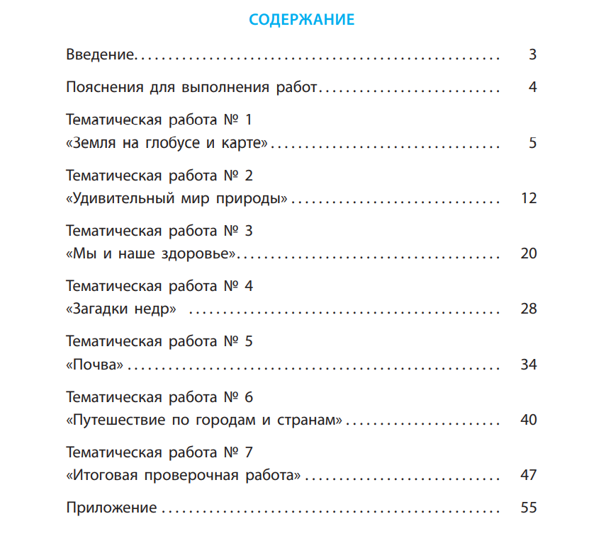
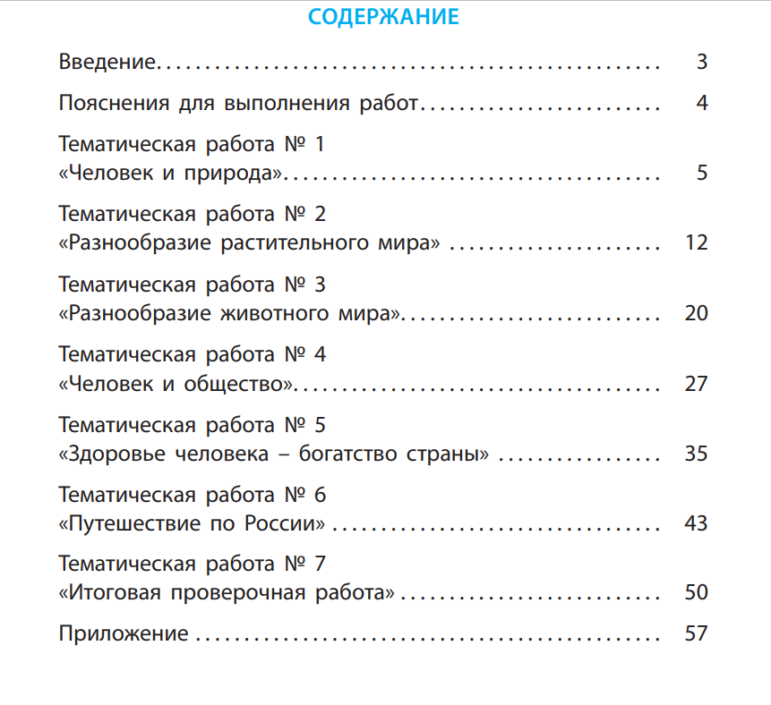
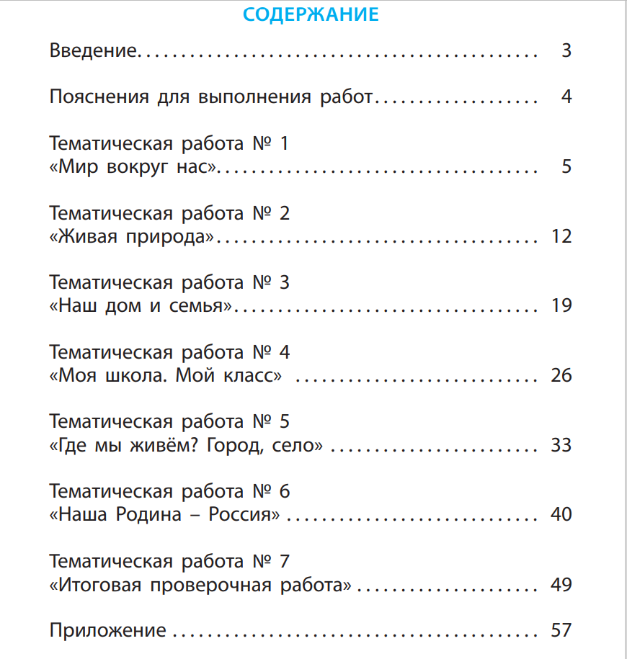
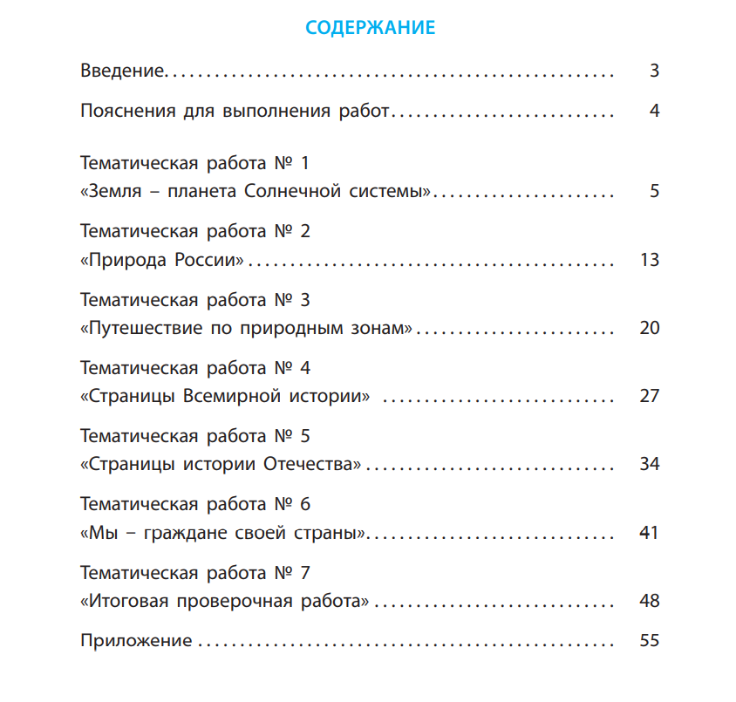


Slide 20
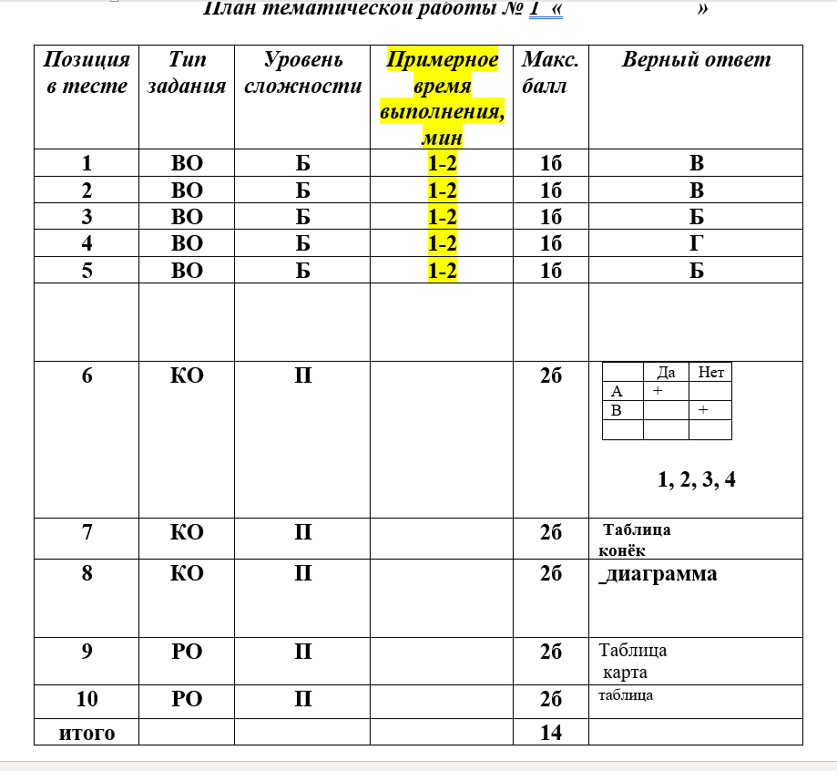


Slide 21
Типы заданий

Slide 22
1.
Задание на выбор ответа или закономерности

Slide 23

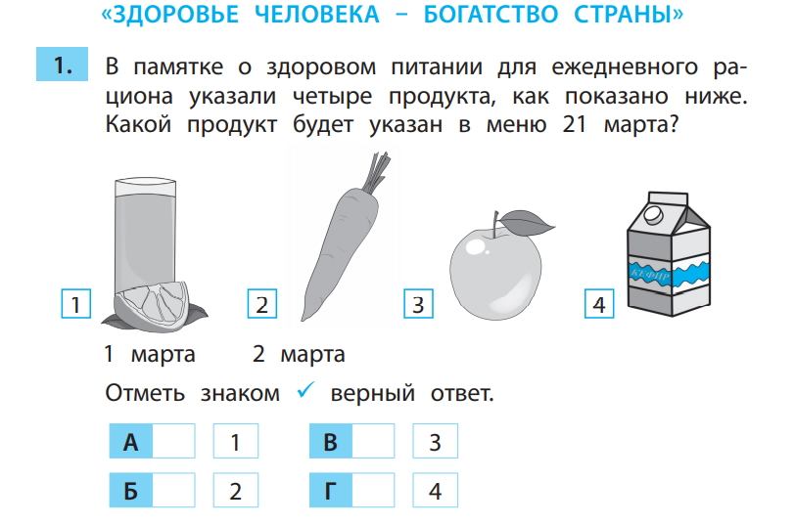
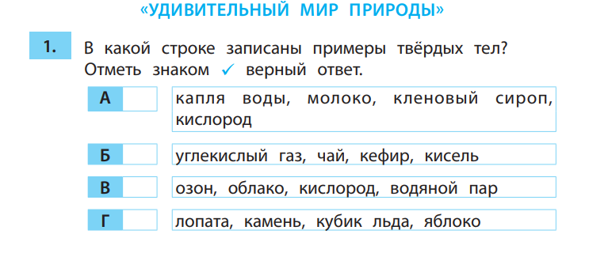

Slide 24
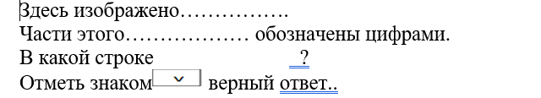
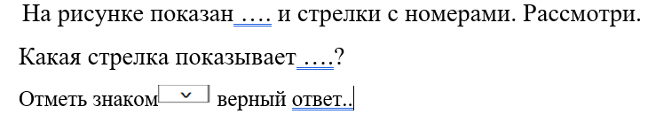
2.
Задание по рисунку
на выбор ответа или закономерности

Slide 25
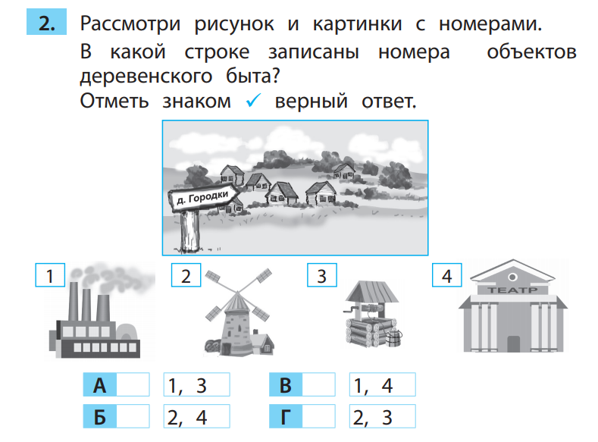
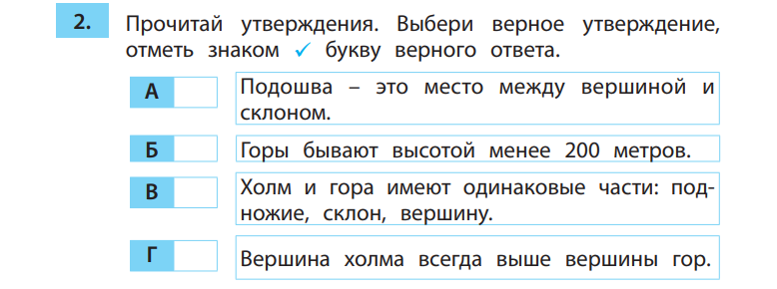

Slide 26

3.
Выбор ответа, в котором ВСЕ утверждения, данные, классификации верные

Slide 27
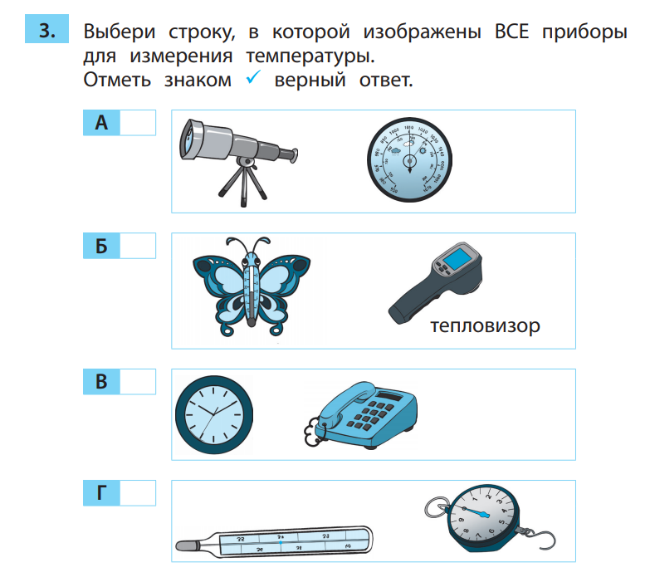
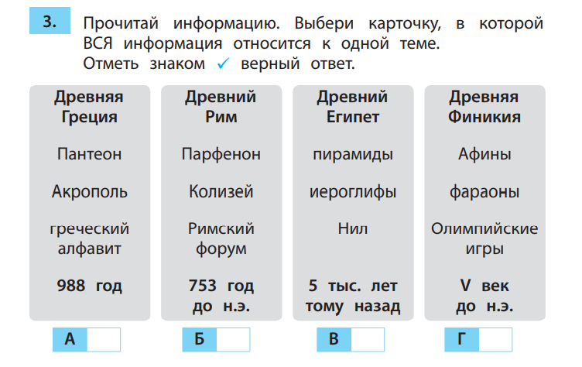
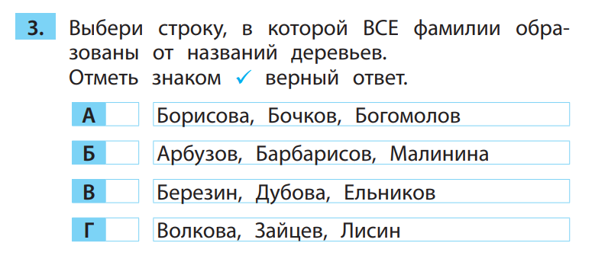
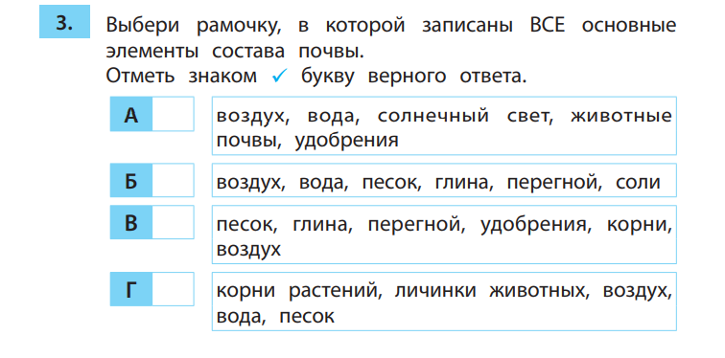

Slide 28

4.
Выбор ответа, в котором данные
НЕ соответствуют …

Slide 29
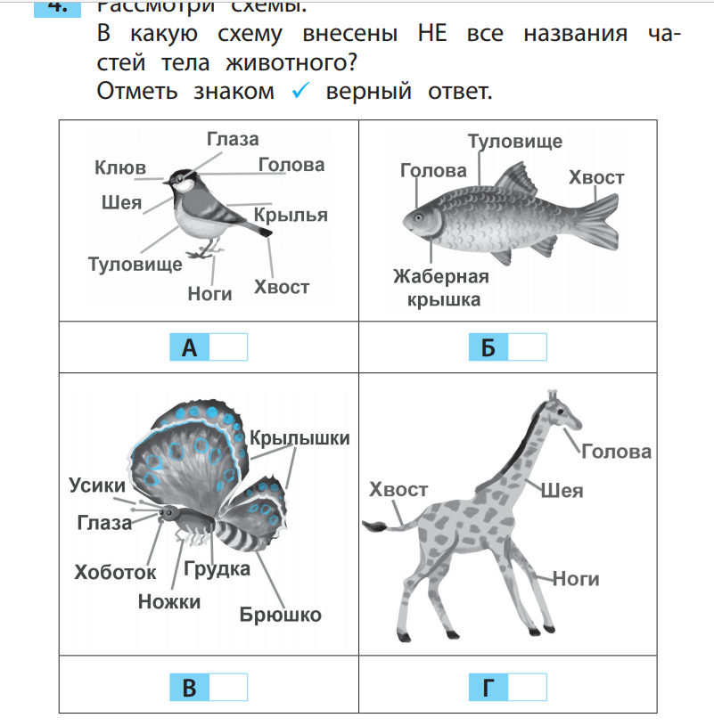
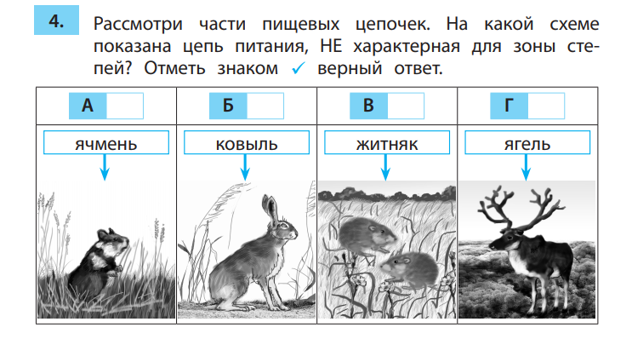
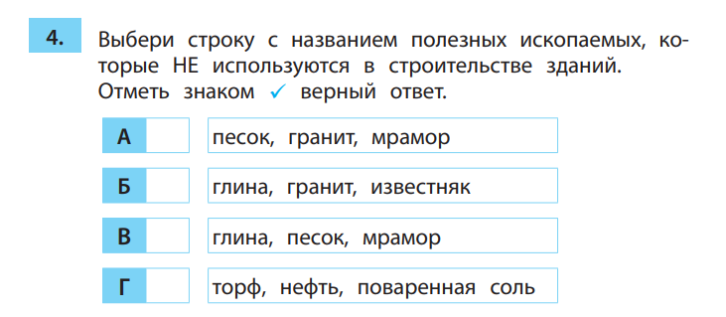

Slide 30
5.
Выбор ответа, который состоит ТОЛЬКО из

Slide 31
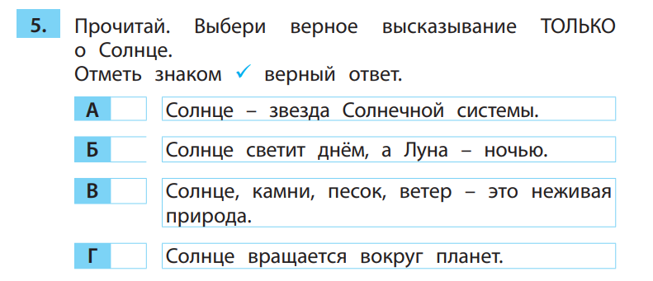

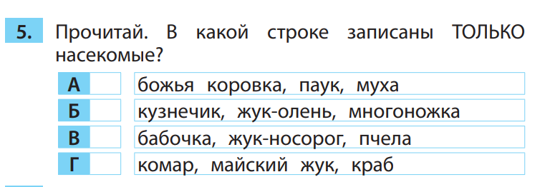
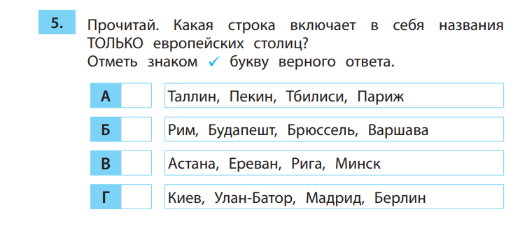
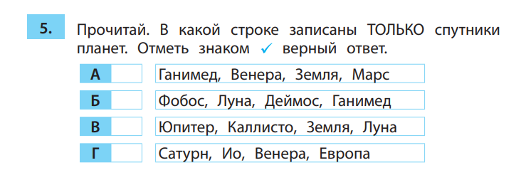

Slide 32
6
Выбор ответа «верно-неверно», «да-нет», последовательность событий

Slide 33
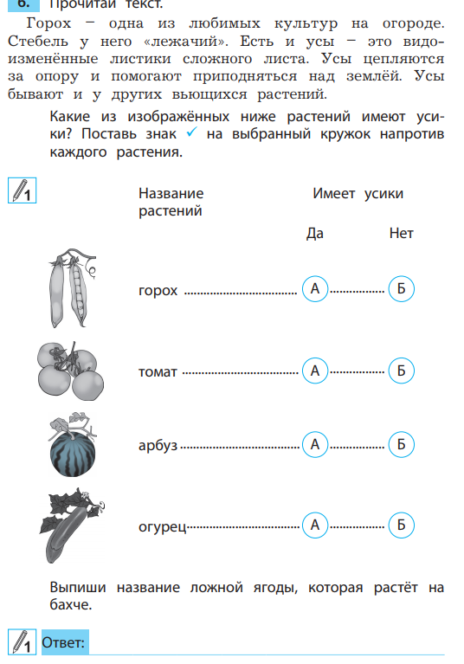
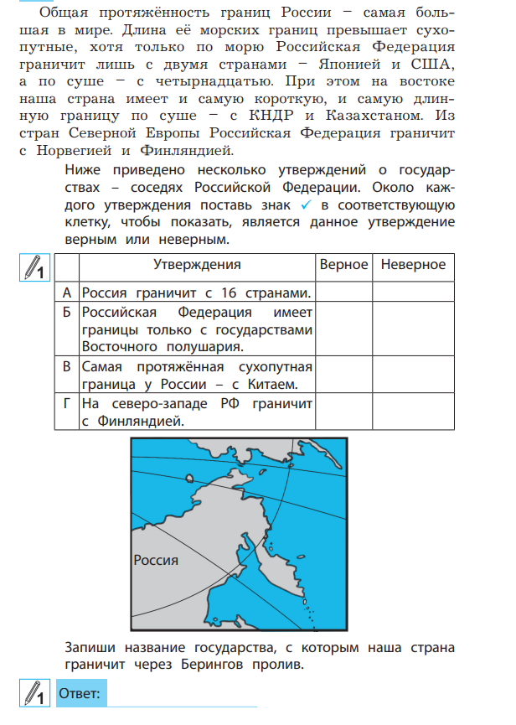
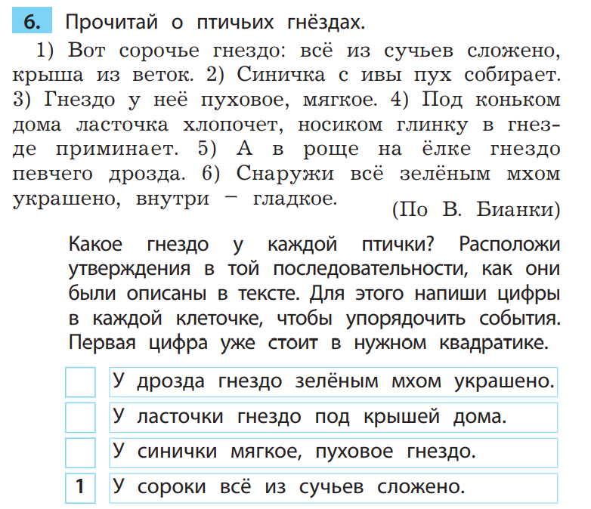
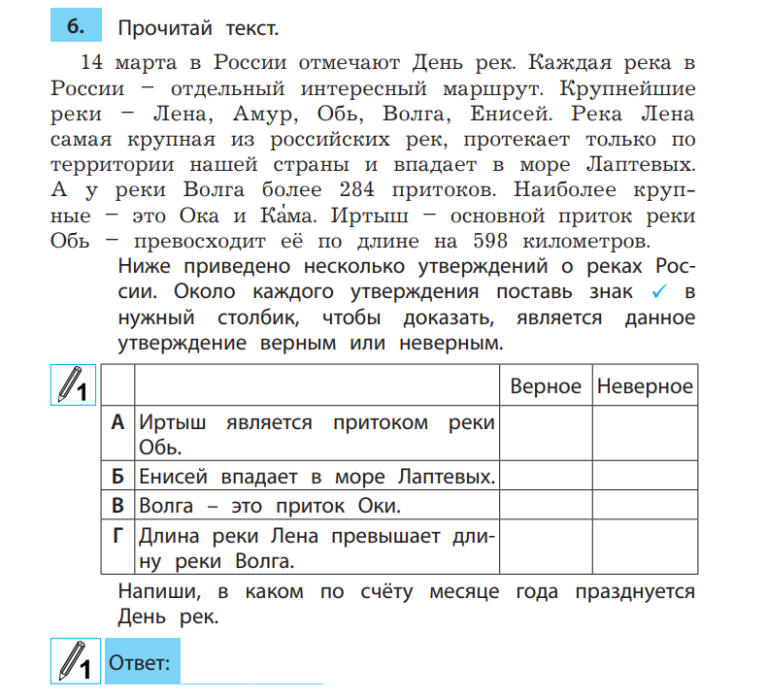

Slide 34
7.
Заполни таблицу, выбери ответ, соответствие

Slide 35
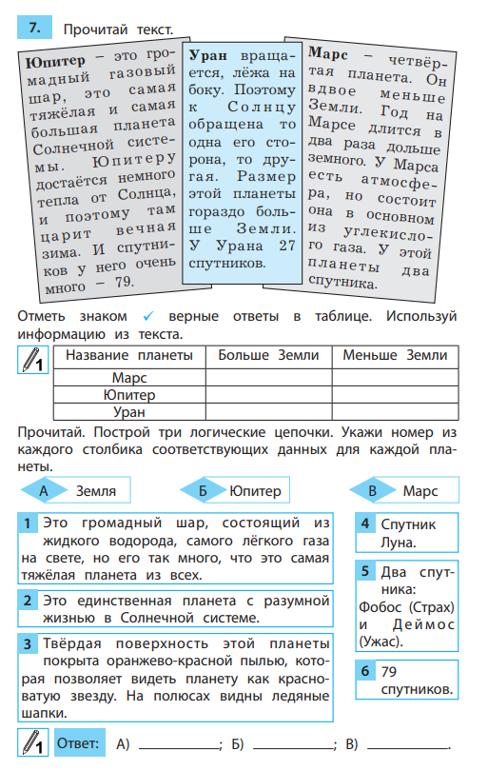
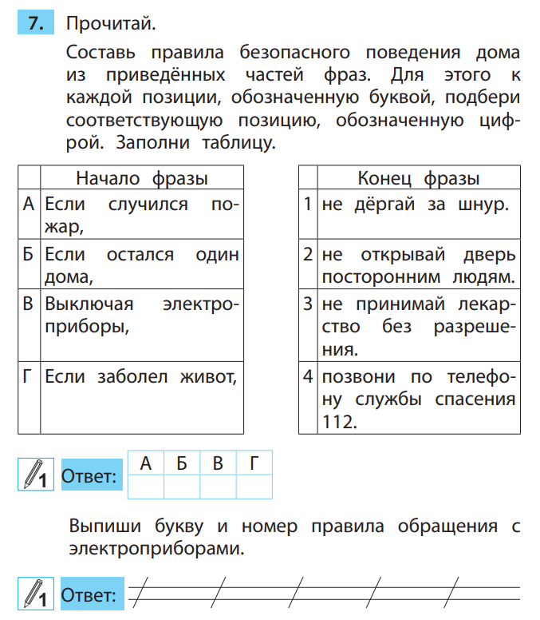
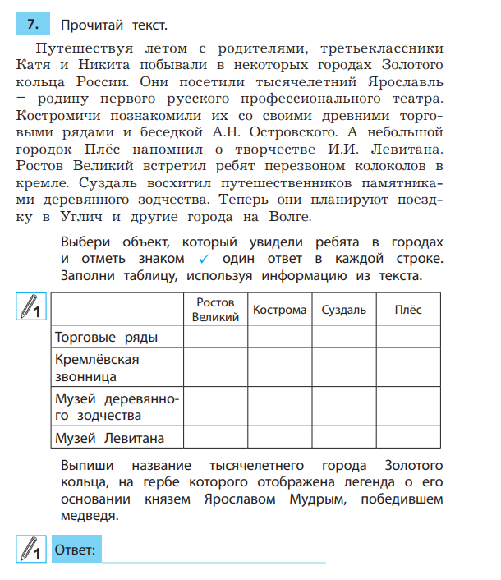
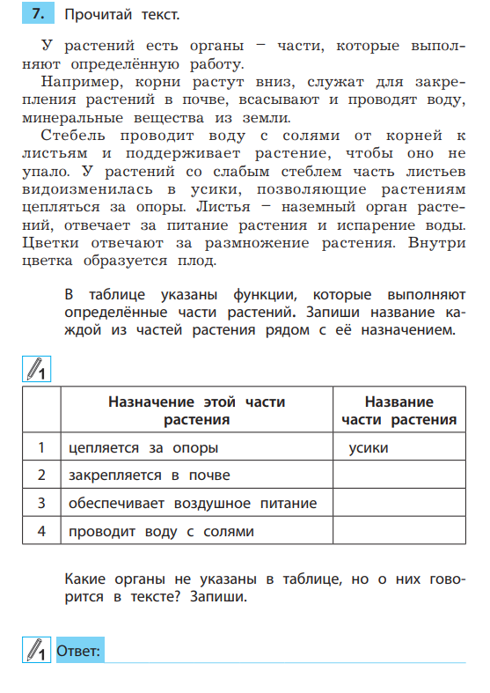

Slide 36
8.
Задания, включающие в себя работу с диаграммами, графиками

Slide 37
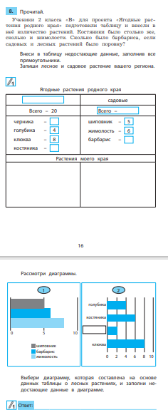
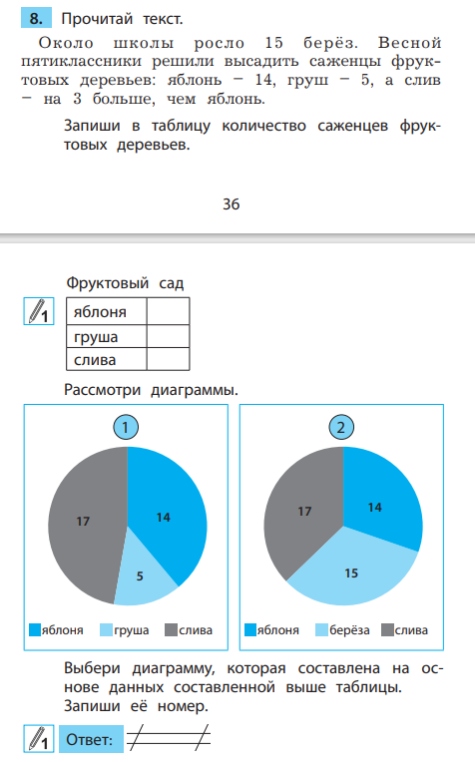
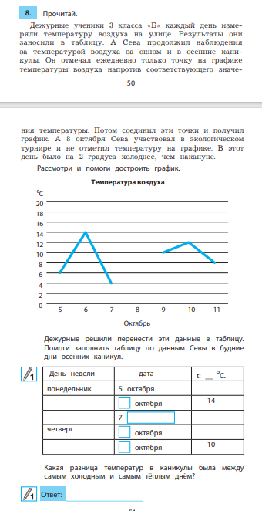
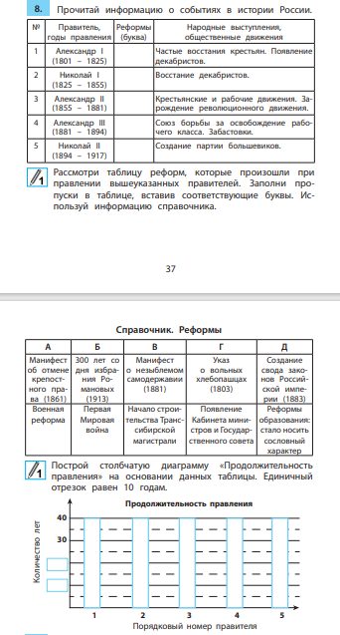

Slide 38
9.
Задания, в которых предполагается работа со схемами и картами

Slide 39
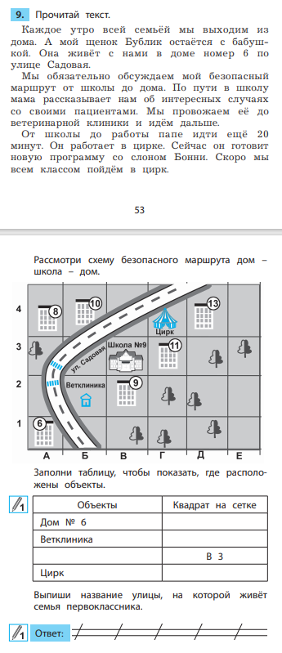
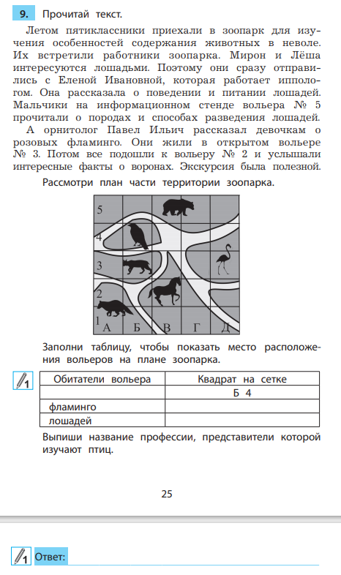
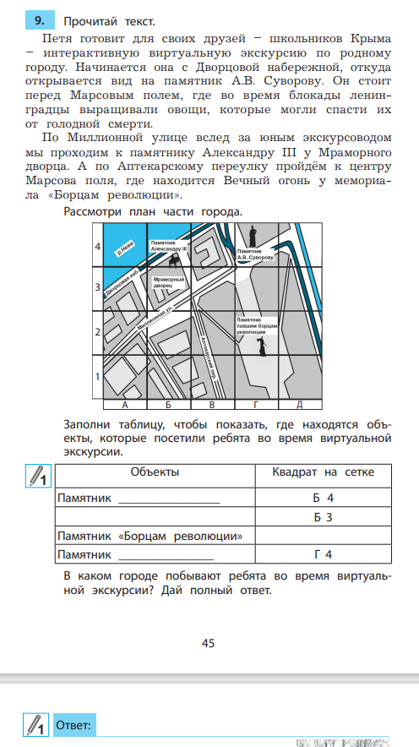
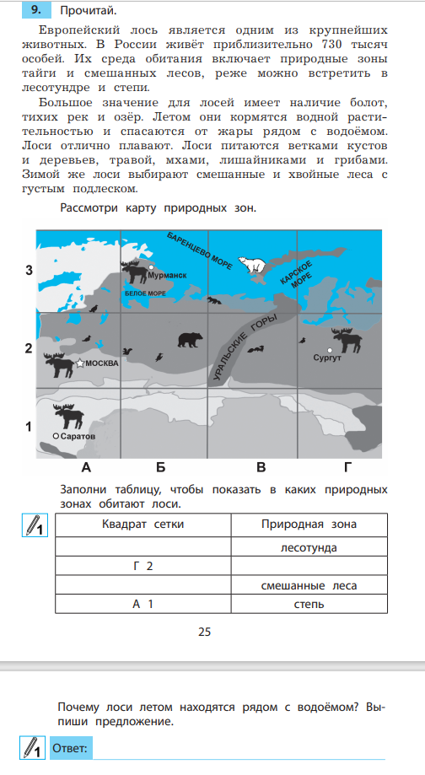

Slide 40
10.
Задания, в которых необходимо найти доказательства, объяснить опыты, объяснить явления или действия, высказать суждения, подтвердить словами из текста

Slide 41
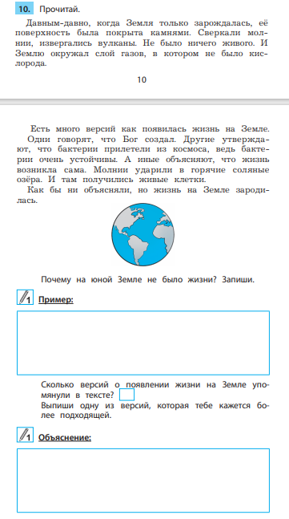
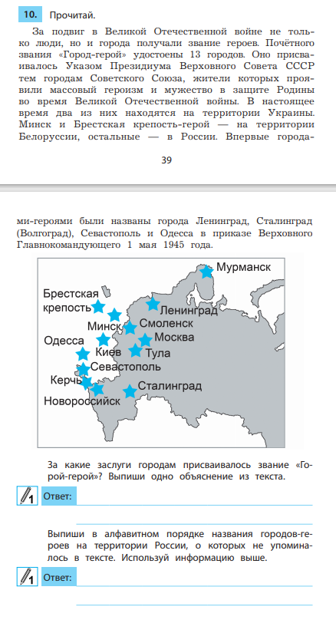
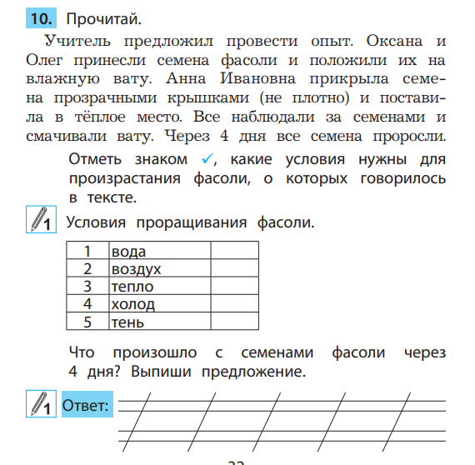
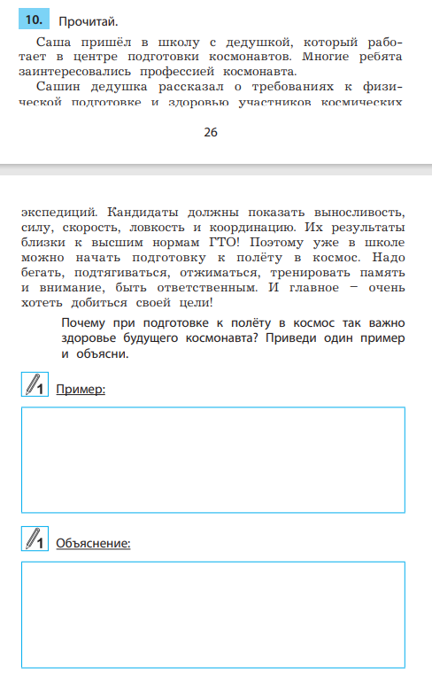

Slide 42

Практико-ориентированные задания
формирующие знаниевый компонент естественнонаучной грамотности
направленные на применение знаний в опыте деятельности
позволяющие сформировать опыт рассуждения при решении нестандартных задач – жизненных ситуаций

Slide 43
Задания, формирующие знаниевый компонент естественнонаучной грамотности
Этот тип заданий – самый распространенный по курсу «Окружающий мир».
Воспроизводить по памяти, узнавать
Определять
Приводить примеры
Описывать
Демонстрировать знания об использовании приборов и материалов, методов и процедур

Slide 44
Задания, направленные на применение знаний
в опыте деятельности
Сравнивать, противопоставлять, классифицировать
Использовать модели
Связывать, соотносить
Интерпретировать информацию
Находить решения
Объяснять

Slide 45
Задания, позволяющие сформировать опыт рассуждения при решении нестандартных задач – жизненных ситуаций
• Трансформация материала под определенную коммуникативную задачу (постановка вопросов, написание памятки, составление отчета о проведенном эксперименте, графика наблюдения и т. п.).
• Самостоятельное изучение нового материала без предварительного объяснения учителя (определение цели планирование последовательности изучения, постановка задач, отбор инструментария и т.п).
• Учащиеся дополняют информацию, полученную из учебника или представленную учителем, информацией, самостоятельно полученной из других источников (соотнесение информации, проверка достоверности информации).
• Работа с материалом, содержащим противоречивые сведения, противоположные позиции и, следовательно, допускающим различное толкование

Slide 46
Процесс развития естественнонаучной грамотности требует моделирования образовательных ситуаций, в которых учащийся продемонстрирует требуемый способ деятельности. Основными составляющими образовательной ситуации являются:
1. Образовательная напряженность;
2. Уточнение образовательного объекта;
3. Конкретизация задания;
4. Решение ситуации;
5. Демонстрация образовательной продукции;
6. Систематизация полученной продукции;
7. Работа с культурно-историческими аналогами;
8. Рефлексия.

Slide 47
НОВЫЕ ПРОЕКТЫ

Slide 48


Издательство «Интеллект-Центр»
www.intellectcentre.ru
E-mail: intellect@izentr.ru
Тел./факс: (495) 660-34-53

Slide 49

+7 (495) 286-91-49
school-ametist@mail.ru
Московская область, город Химки,
улица Чкалова, дом 5
Сайт: http://school-ametist.ru/
Клементьева Ольга Павловна
+7 916 854 67 45
olga.gramotey@gmail.com

